Slide 1
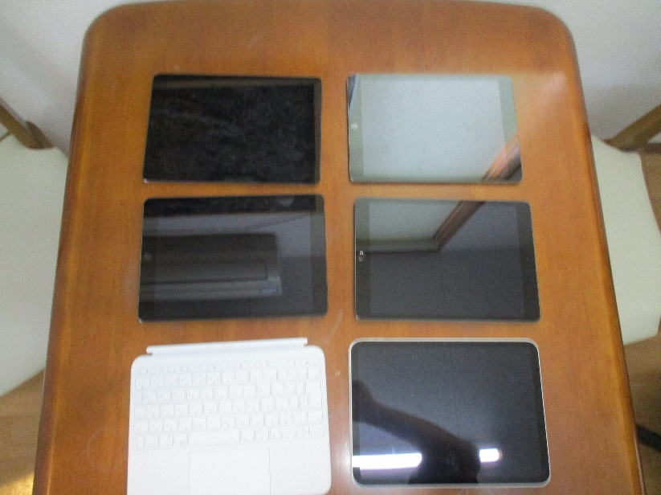
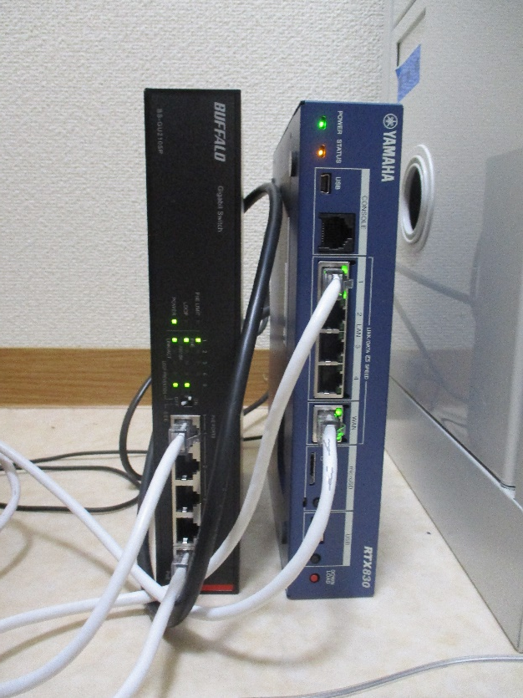
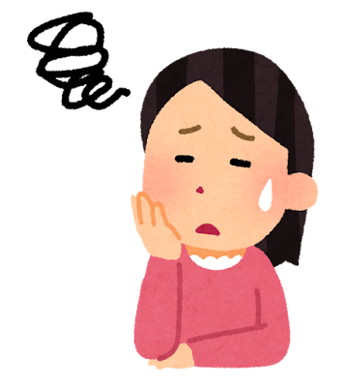
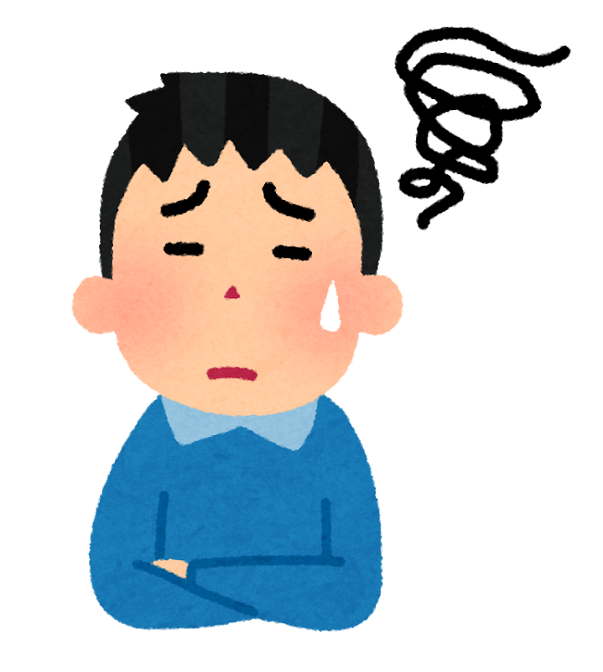
障がい福祉分野のICT導入モデル事業（令和5年度補正予算分）
【法人名】
社会福祉法人マイウェイ福祉の会
【事業所名】ジュピター
【提供サービス】共同生活援助
タブレット導入で会議・研修・情報伝達を効率化
インターネット環境整備で書類作成業務を効率化
導入機器等の内容
タブレット：５台
Wi－Fi・ルーター：１台
導入の理由（抱えていた課題）
・インターネット環境が整っていないため、事業所共有のハードディスクが使用
できず、グループホームでの書類作成を行えない。
・職員の勤務形態や勤務時間に差があり、職員会議や研修会の出席者が限られる。
・支援記録や業務記録、報告用紙、連絡帳等
直接記入、転記する業務が多い。
・ホーム単位で伝達が必要で、情報の漏れや
タイムラグが生じる可能性がある。

Slide 2
障がい福祉分野のICT導入モデル事業（令和5年度補正予算分）
タブレット導入で会議・研修・情報伝達を効率化
インターネット環境整備で書類作成業務を効率化
【法人名】
社会福祉法人マイウェイ福祉の会
【事業所名】ジュピター
【提供サービス】共同生活援助
導入の効果（詳細）
・書類作成や連絡、調整業務をホームで行えるようになった。
・事業所サーバーやコミュニケーションアプリを使用できるようになった。
⇒業務時間を大幅に削減でき、情報共有の効率化につながった。
・zoomやＥラーニングを使えるようになり、多様な参加・視聴方法で
会議、研修を行えるようになった。
⇒検討課題の共有化、研修機会の均等化につながった。
年間業務時間削減率：35.1％
→削減した時間を利用者の方の支援に活用することができた！
費用縮減額： 100,000円
→これにより確保できたお金を「職員の賃上げ等」へ充当した！

Slide 3
障がい福祉分野のICT導入モデル事業（令和5年度補正予算分）
タブレット導入で会議・研修・情報伝達を効率化
インターネット環境整備で書類作成業務を効率化
【法人名】
社会福祉法人マイウェイ福祉の会
【事業所名】ジュピター
【提供サービス】共同生活援助
導入の進め方
・職員会議で課題の整理と導入機器の検討、決定。
・導入機器や各種アプリの使用方法や研修、会議への参加方法の検討、周知。
〈工夫した点〉
・職員全員が機器を使用できるように、導入業者による説明会を開催した。
・インターネットの不正アクセスを防ぐため、セキュリティーを強化し、接続先を
制限する設定を導入した。
職員の声
〈良かった点〉
・書類作成をするために、事業所とホームの行き来をする必要がなくなった。
・インターネット環境が整い、ホーム内で研修を行えるようになり、時間を
有効に使えるようになった。
〈他に導入したい機器等とその理由〉
・勤怠管理ソフトウェア：勤怠管理の効率化を図り、エラーを
減らすため。

